Slide 1
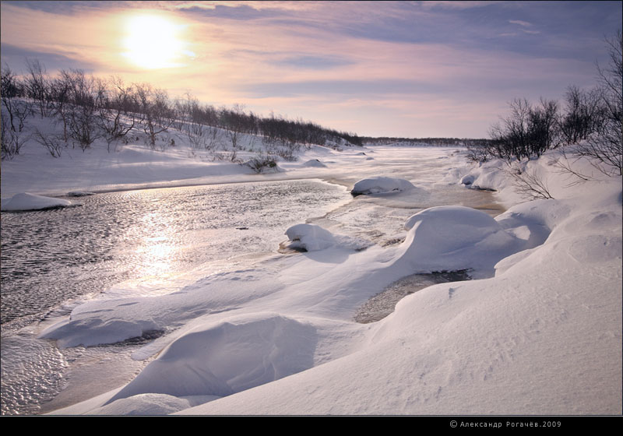

Slide 2
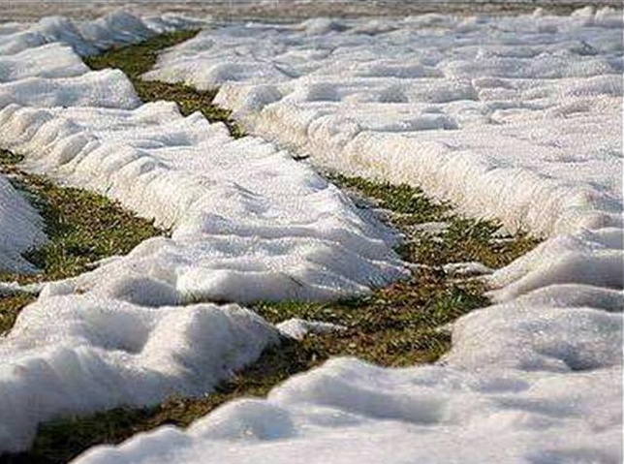
Была белая, да седая,
Пришла зеленая, молодая.

Slide 3
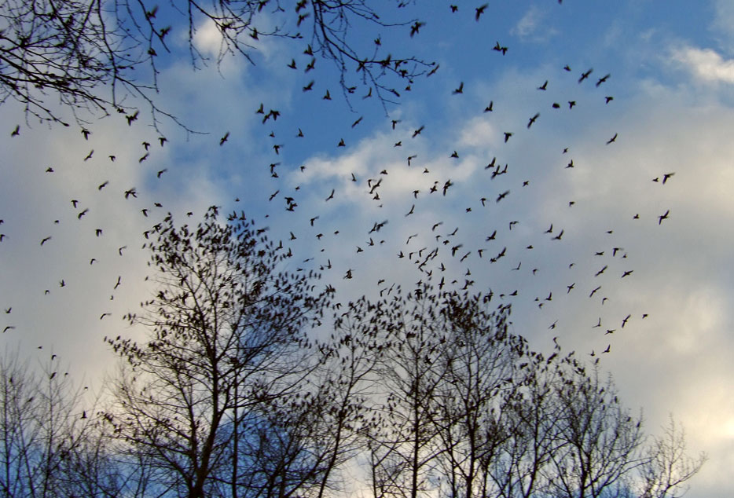
Зазвенели ручьи,
Прилетели грачи
В дом свой-улей-пчела
Первый мед принесла,
Кто скажет, кто знает
Когда это бывает?

Slide 4
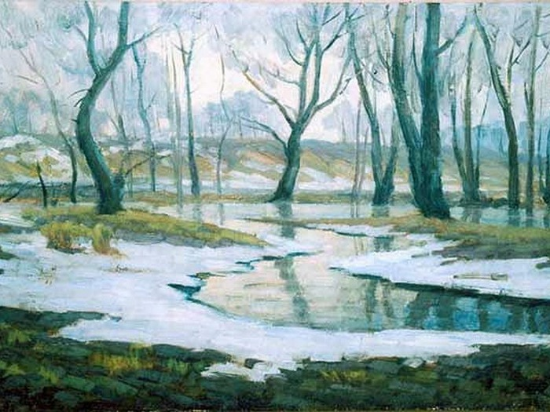
Я раскрываю почки
В зеленые листочки.
Деревья одеваю,
Посевы поливаю,
Движения полна,
Зовут меня…

Slide 5
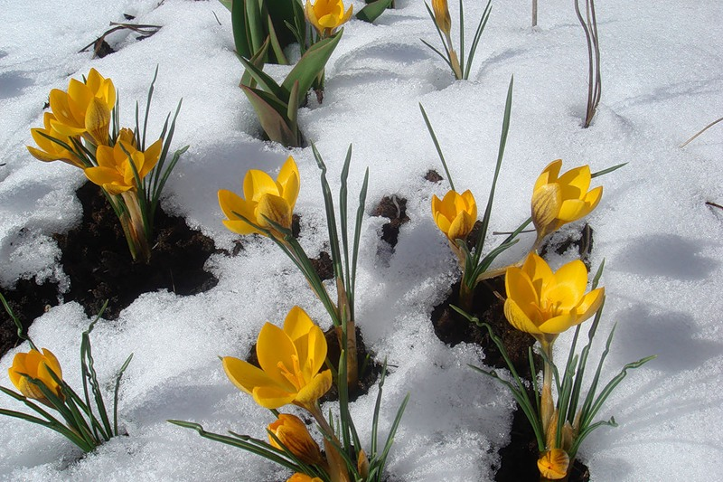
Шагает красавица,
Легко земли касается.
Идет на поле, на реку
И по снежку, и по цветку

Slide 6
Весна

Slide 7
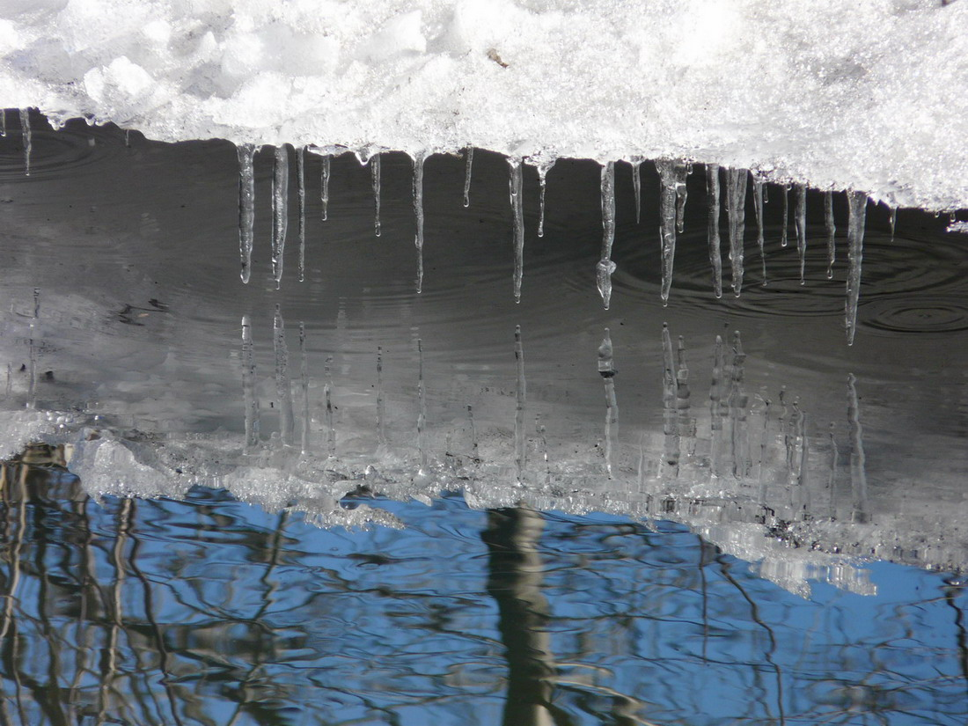

Slide 8
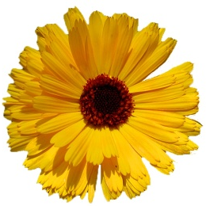
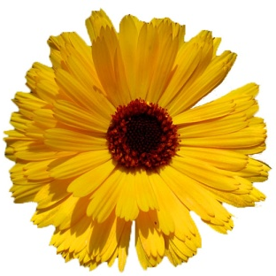

Slide 9
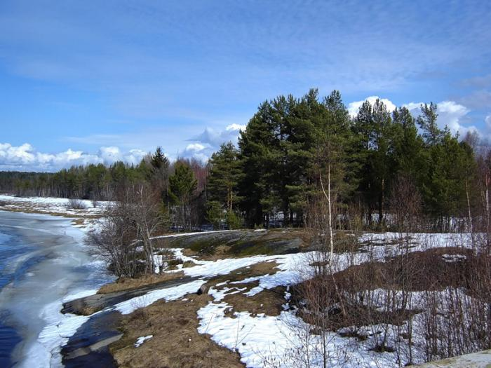

Slide 11
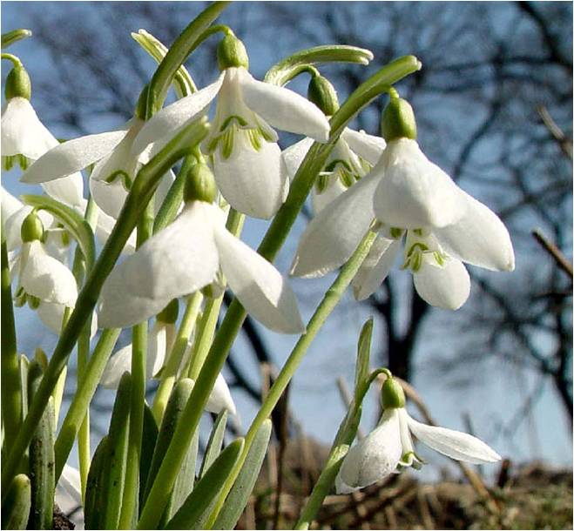
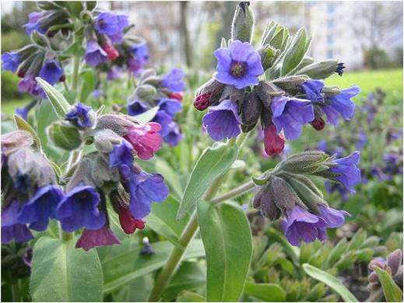
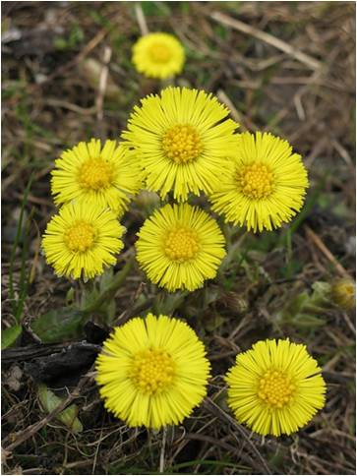
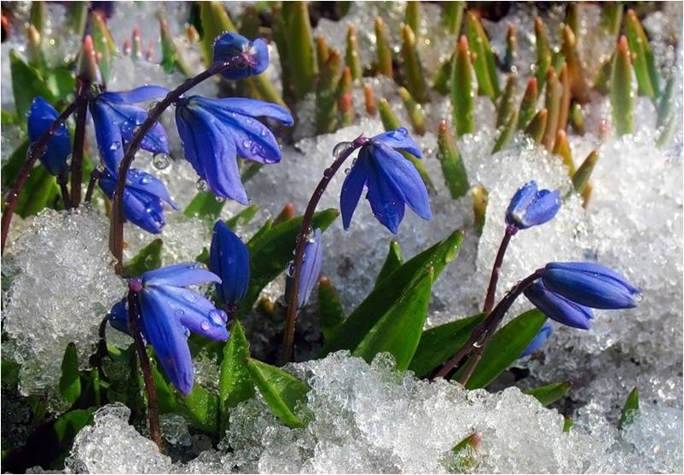
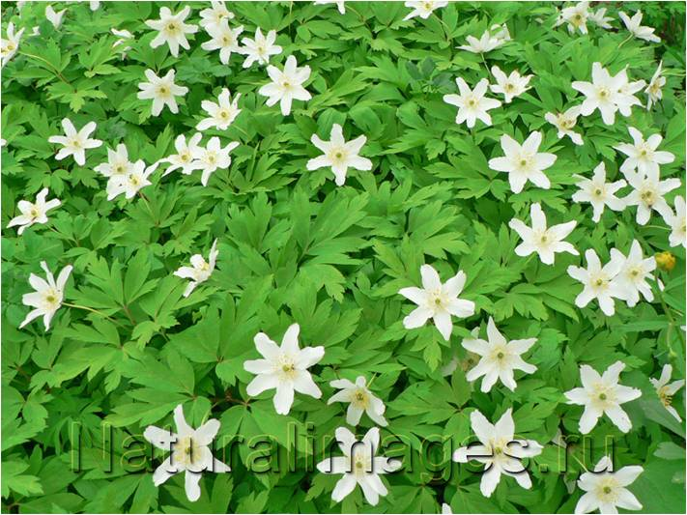
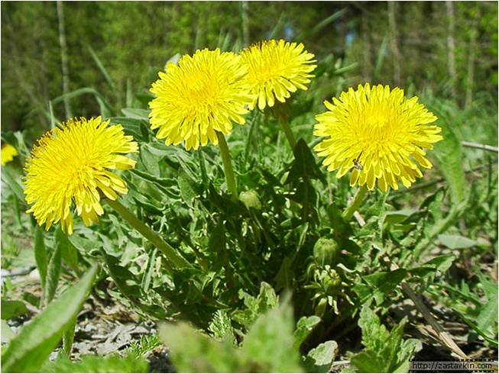
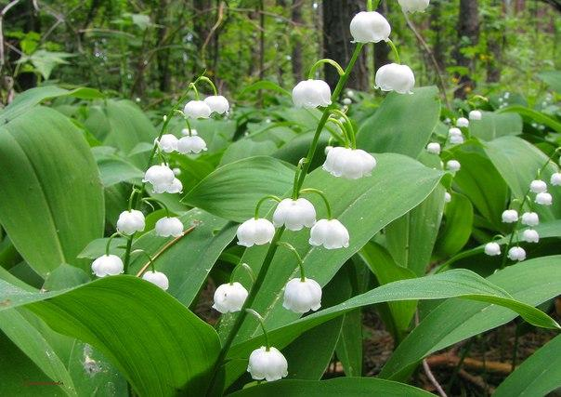

Slide 13
